Slide 1

ControlatE
ADSO - 3406012
Carol Torres

Slide 2
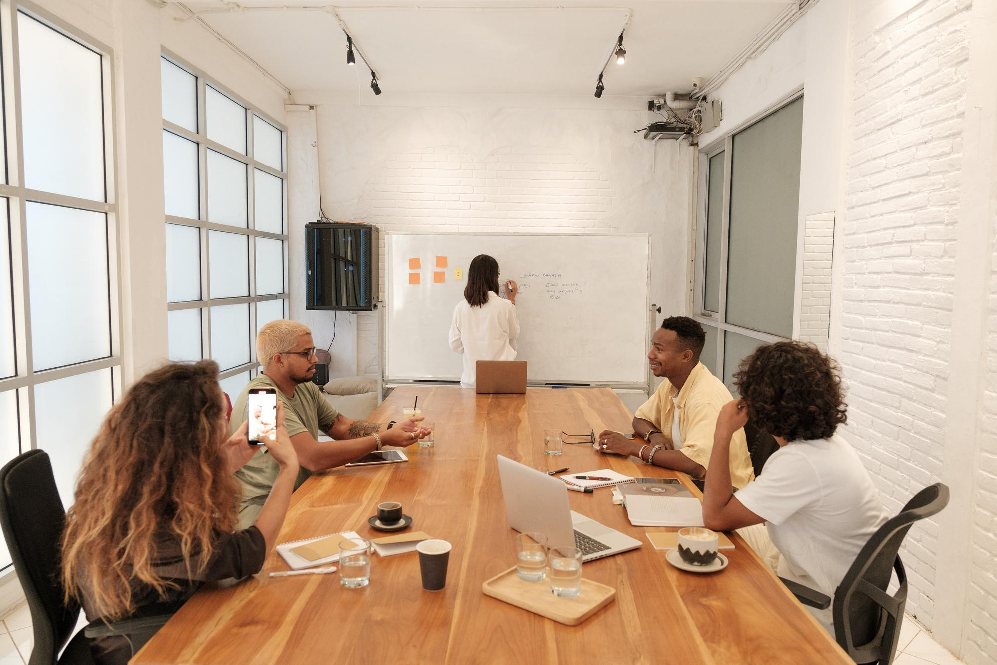
NOVARO'S
Esta es una empresa nueva que se dedica a la confección de prendas de Jean, está ubicada sobre la Carrera novena con calle 48 en la localidad Rafael Uribe Uribe, esta trabaja bajo pedido con convenio de empresas mas grandes

Slide 3




Planteamiento del problema
En la empresa, la información sobre las tareas asignadas y realizadas por los empleados se maneja de forma oral. Además, los procesos se llevan de manera manual y desorganizada, especialmente el registro del trabajo realizado por cada operario. También se presenta falta de organización en la gestión de la información relacionada con las actividades laborales.
Lo cual genera pérdida de:
Ganancias
Rentabilidad
Tiempo

Slide 4

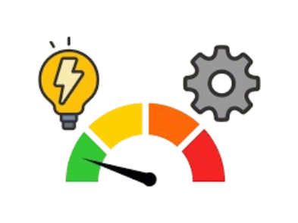
Objetivo
General
Desarrollar e implementar en un periodo de 12 meses un sistema de información que permita registrar y gestionar digitalmente la información de los empleados y sus actividades laborales en el taller de confección, con el fin de reducir las confusiones en la asignación y ejecución del trabajo y optimizar el uso del tiempo y los recursos.
Figura 1. Rendimiento

Slide 5


Objetivos especificos
Implementar un módulo de control de asistencia que permita registrar las entradas y salidas de los empleados de manera digital.
Desarrollar un módulo de gestión de horarios que facilite la asignación y organización de la jornada laboral de los empleados.
Figura 3. Metas
Diseñar un módulo de gestión de tareas que permita asignar y controlar las actividades laborales de cada operario.
Crear un módulo de registro de producción que permita almacenar y consultar los resultados del trabajo realizado por cada empleado.
Figura 2. Objetivos

Slide 6

Justificación
El desarrollo de este proyecto se realiza con el fin de implementar un sistema de información que permita mejorar la gestión de los empleados en el taller de confección Novaro's. Este sistema facilitará el registro, organización y control de la información relacionada con la asistencia, los horarios, las tareas asignadas y la producción de cada operario.
Figura 4. Mejorar

Slide 7
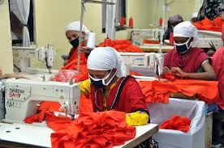

Delimitación
El presente proyecto se desarrollará en el taller de confección Novaro's, enfocándose en la gestión de los empleados y sus actividades laborales. El sistema de información abarcará los procesos de control de asistencia, gestión de horarios, asignación de tareas y registro de producción.
Figura 6. Empleados
El desarrollo se centrará en la implementación de estos módulos básicos, sin incluir funcionalidades avanzadas como integración con sistemas contables externos o automatización completa de nómina. Asimismo, el sistema será utilizado por el dueño y/o supervisor del taller para la gestión interna de la información.
Figura 6. Limites

Slide 8

Alcance
El sistema de información permitirá registrar y gestionar los datos de los empleados, así como controlar la asistencia, organizar los horarios, asignar tareas y registrar la producción diaria. Además, facilitará la consulta de la información de manera rápida y ordenada, apoyando la toma de decisiones dentro del taller.
El proyecto contempla el diseño y desarrollo de una solución funcional que contribuya a mejorar la organización de la información y la gestión del personal, permitiendo optimizar los procesos internos del taller de confección.
Figura 7. Alcanzar

Slide 9


Instrumentos de recolección
Durante la visita al área de producción de la empresa, se evidenció desorganización en la ejecución de las actividades laborales, lo cual motivó la propuesta de desarrollar un sistema de información que permita mejorar la gestión y organización del trabajo.
El dueño de la empresa, manifestó que la gestión de los horarios y la asignación de tareas de los empleados resulta estresante. Asimismo, los empleados, se evidenciarón que no tienen claridad en sus funciones, lo que resalta la necesidad de mejorar la organización y comunicación del trabajo.
Se evidenció y se determinó con mayor precisión que la falta de información era la causa principal del problema.
Resultados encuesta.
Observación
Entrevista
Encuesta

Slide 10
Requisitos funcionales
RF01 – Registro de usuarios
Permite crear cuentas en el sistema con roles como dueño o supervisor.
RF02 – Inicio de sesión
Permite a los usuarios autenticarse mediante credenciales válidas.
RF03 – Registro de empleados
Permite ingresar y almacenar la información laboral de nuevos empleados
https://docs.google.com/document/d/11NJUUIoAARii-NG9RYCJMaiDCpItWZmuYCqGMtUYhi0/edit?usp=drive_link

Slide 11
Requisitos no funcionales
RNF01 – Rendimiento del sistema
El sistema debe responder a las acciones en menos de 3 segundos.
RNF02 – Usabilidad
El sistema debe ser fácil de usar e intuitivo.
RNF03 – Seguridad de acceso
El sistema debe requerir autenticación y controlar permisos.
https://docs.google.com/document/d/11NJUUIoAARii-NG9RYCJMaiDCpItWZmuYCqGMtUYhi0/edit?usp=drive_link

Slide 12
Modulos
Módulo de control de asistencia
Módulo de gestión de horarios
Se encarga de asignar y organizar los horarios laborales de los empleados, permitiendo definir turnos y controlar el cumplimiento de la jornada de trabajo.
Permite registrar las entradas y salidas de los empleados, llevando un control de la asistencia diaria y facilitando el seguimiento de puntualidad y ausencias.
Módulo de gestión de tareas
Módulo de registro de producción
Permite asignar las actividades laborales a cada empleado, como corte, costura o acabado, facilitando la organización del trabajo dentro del taller.
Permite registrar la cantidad de trabajo realizado por cada empleado, como el número de prendas elaboradas, facilitando el control del rendimiento y la productividad.

Slide 13
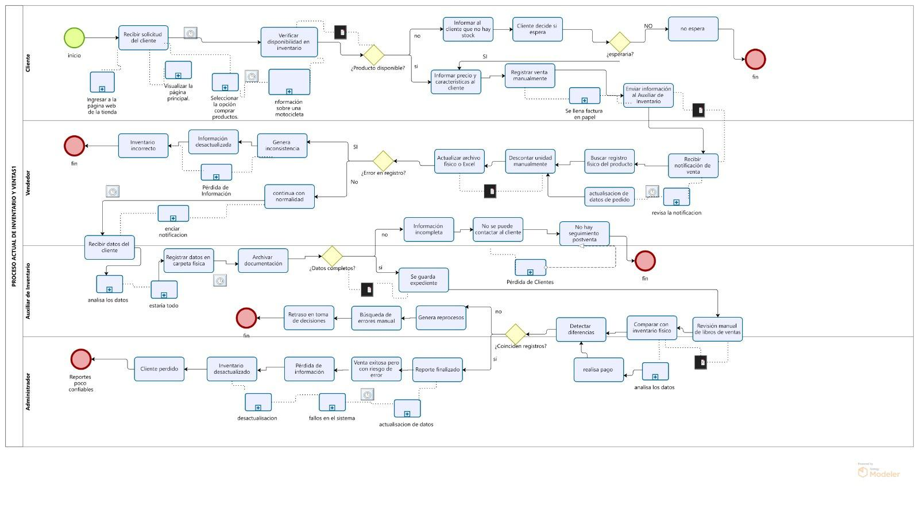
BPMN

Slide 14
MUCHAS GRACIAS

